Slide 1
| utikad.org.tr
BASIN TOPLANTISI
Bilgehan ENGİN
UTİKAD
Yönetim Kurulu Başkanı
7 Ocak 2025
Radisson Blu Hotel, İstanbul Şişli
www.utikad.org.tr

Slide 2
| utikad.org.tr
UTİKAD Basın Toplantısı
2024 Yılında Öne Çıkan Gelişmeler
2024 (Ocak-Ekim) Taşımacılık İstatistikleri
2025 Yılı Beklentileri
2025 Yılı İçin Planlanan UTİKAD Çalışmaları

Slide 3
| utikad.org.tr
2024 Yılında Öne Çıkan Gelişmeler

Slide 4
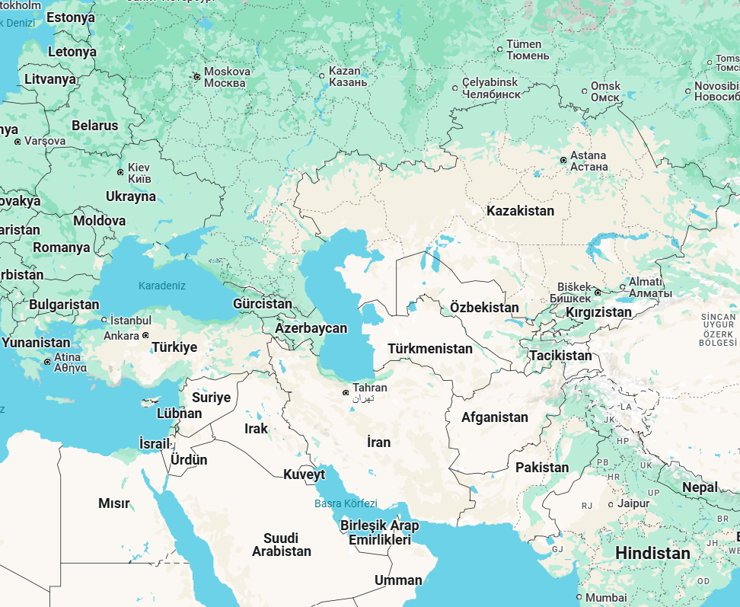
| utikad.org.tr
Stratejik Avantajlar ve Sorunlar
Türkiye’ye Doğrudan Bağlantı:
Zengezur Koridoru
Rusya – Ukrayna Gerilimi
İsrail – Filistin Çatışması
Potansiyel Güzergah:
Orta Koridor
Basra Körfezi’ni Avrupa’ya Bağlayan Kalkınma Yolu Projesi
Suriye Rejim Değişikliği
Husilerin Eylemleri: Kızıldeniz Gerilimi

Slide 5
| utikad.org.tr
Suriye’de Yaşanan Rejim Değişikliği
İnşaat ve Yapı Malzemelerinin Lojistik İhtiyacı
2 Milyar Dolar Olan Ticari Hacimde Artış Beklenmesi
Körfez Ülkeleri, Orta Doğu ve Afrika İçin Kavşak Noktası
Türkiye’nin Bölgedeki Stratejik Önemi

Slide 6
| utikad.org.tr
Panama Kanalı’ndaki Kuraklık Sorunu
Kuraklıktan Etkilenen 170’e Yakın Ülke
Kargo Gemilerinin Taşıdıkları Yüklere Sınırlama
Günlük Gemi Geçişlerinde Düşüş
Spot Navlun Fiyatlarında Yükseliş

Slide 7
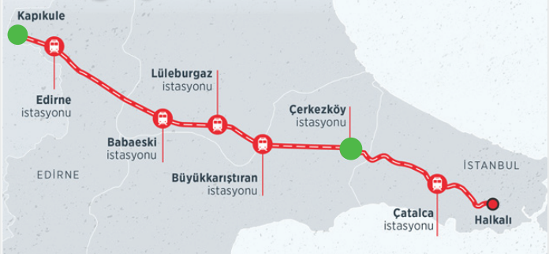
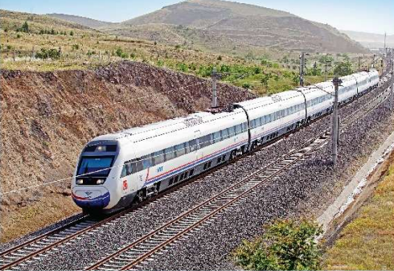
| utikad.org.tr
Halkalı-Kapıkule Hızlı Tren Projesi
6 İstasyon, 2 Viyadük
3.6 Milyon Ton Yük Kapasitesi
Trans - Avrupa Ulaştırma Ağlarına Bağlanmada Son Aşama
Türkiye Ulaştırma Ağlarının Avrupa’ya Entegrasyonu

Slide 8
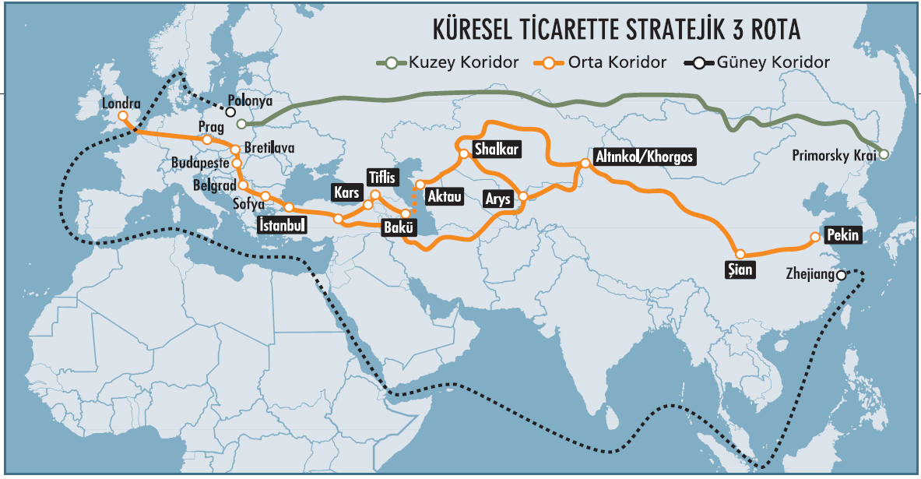
| utikad.org.tr
Bir Transit Hub Olarak Türkiye
Limanlarımızda Ocak-Kasım 2024 döneminde elleçlenen yük miktarı: 485.385.610 ton
Bu hacmin %26’sı (127.049.436 ton) transit yüktür.
Türkiye’nin stratejik konumu, ülkeyi uluslararası yatırımcılar için cazip bir hale getirmekte ve bölgesel ticaret hub’ı olarak konumlandırmaktadır.

Slide 9
| utikad.org.tr
Lojistik Sektörü Raporu 2023
Lojistik Sektörünün Küresel Görünümü
Uluslararası Demiryolu Yük Taşımacılığı
Türkiye’nin Lojistik Sektörüne ve Dış Ticaretine Bakış
Uluslararası Karayolu Yük Taşımacılığı
Uluslararası Denizyolu Yük Taşımacılığı
Uluslararası Havayolu Yük Taşımacılığı

Slide 10
| utikad.org.tr
Müşteriler İçin Beyan Edilmemiş / Gizli Tehlikeli Maddeleri
Önleme Rehberi 2024
Hava Konşimentosunda Dikkat Edilecek Hususlar
Tehlikeli Madde İşaret ve Etiketlerinin Önemi

Slide 11
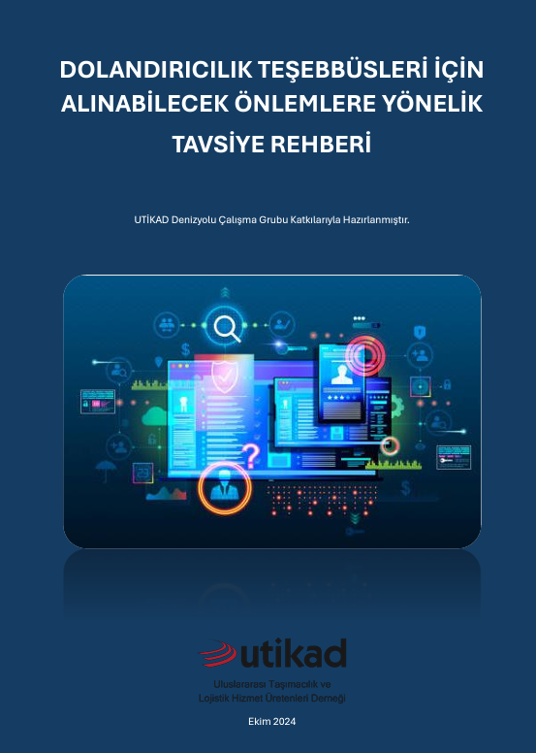
| utikad.org.tr
Dolandırıcılık Teşebbüsleri İçin Alınabilecek Önlemlere Yönelik Tavsiye Rehberi 2024
Dikkat Edilmesinde Fayda Görülen Tavsiyeler
Risk Analizi Yapılmasının Önemi

Slide 12
| utikad.org.tr
UTİKAD TV

Slide 13
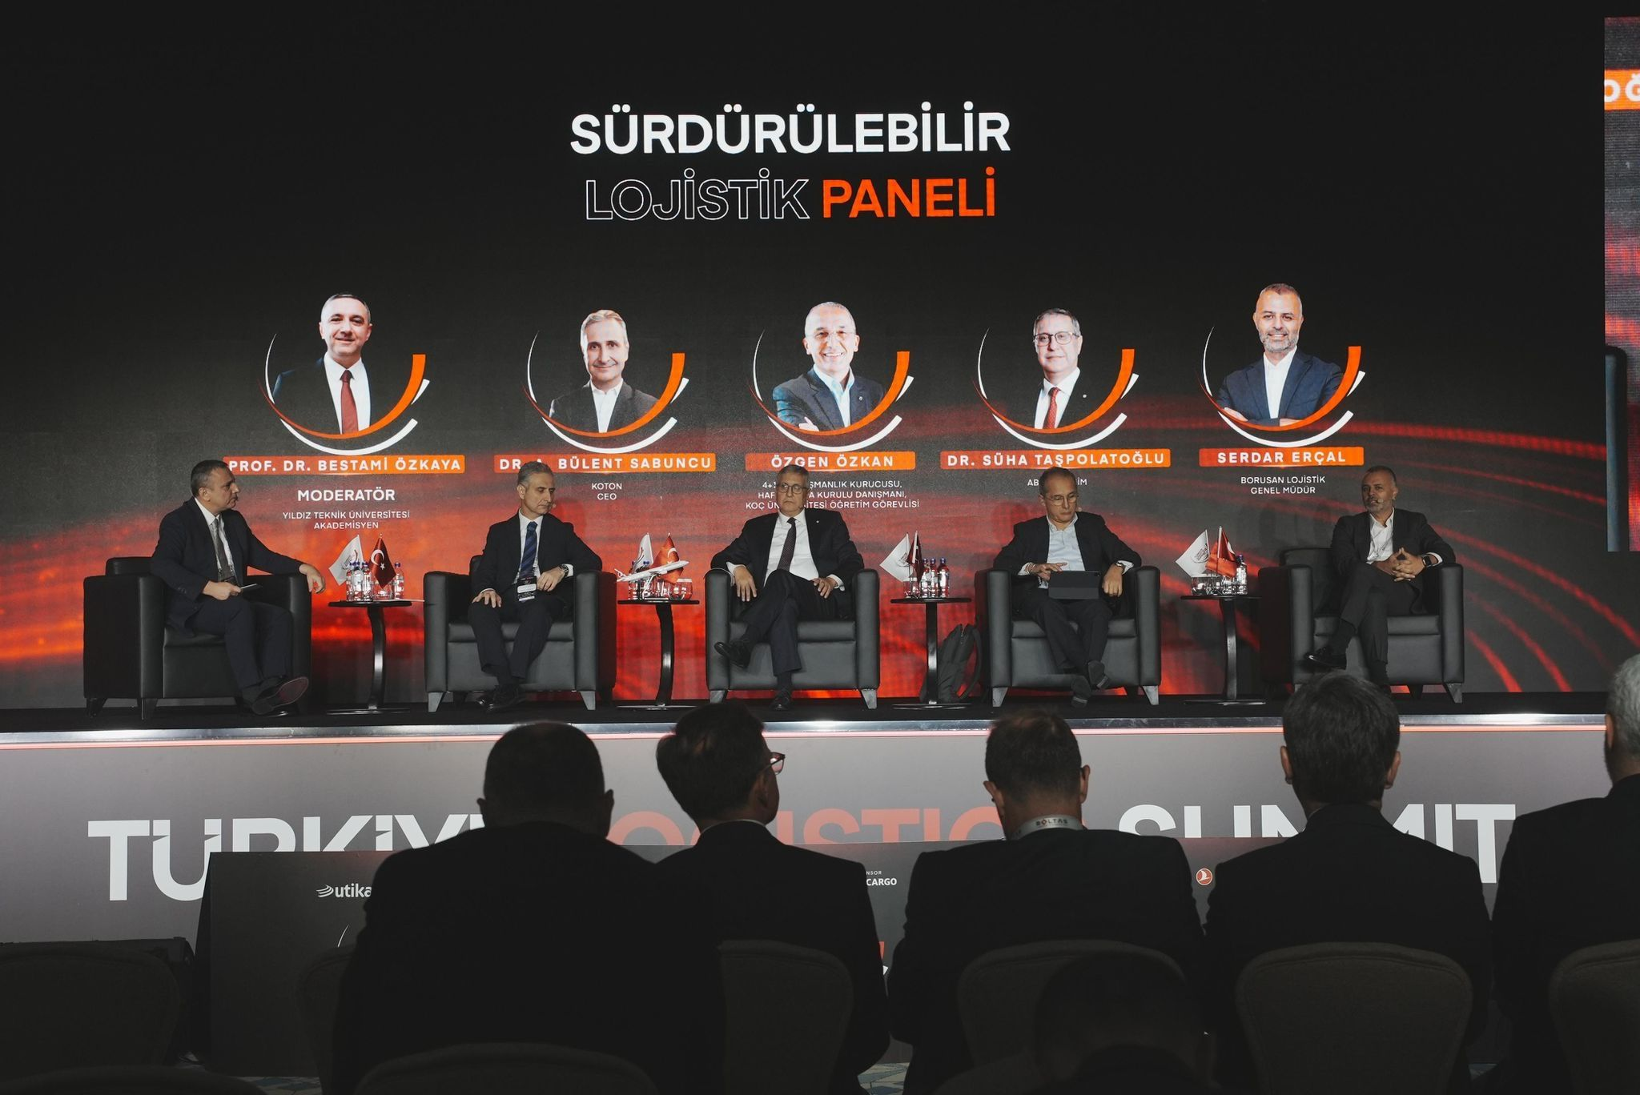
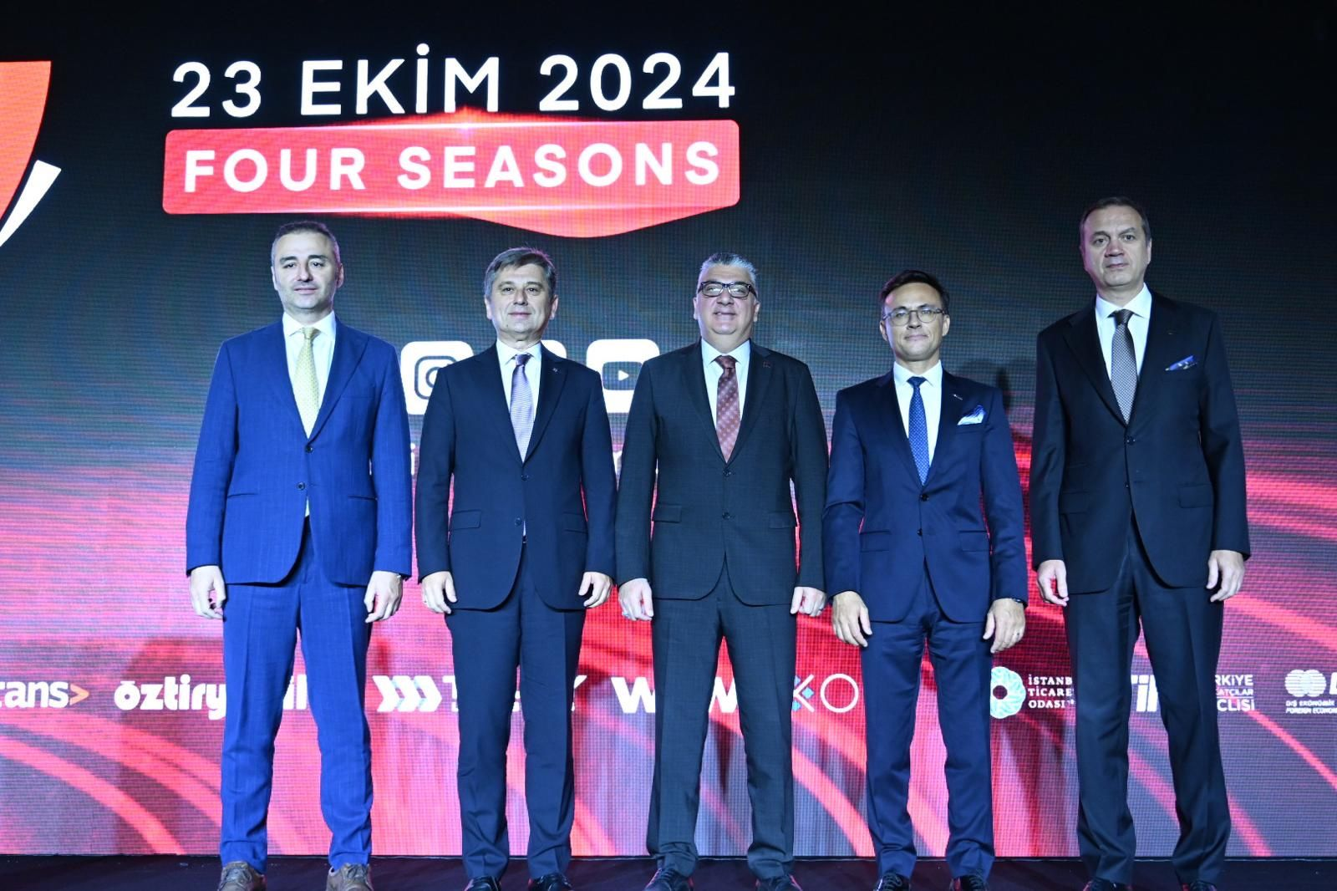
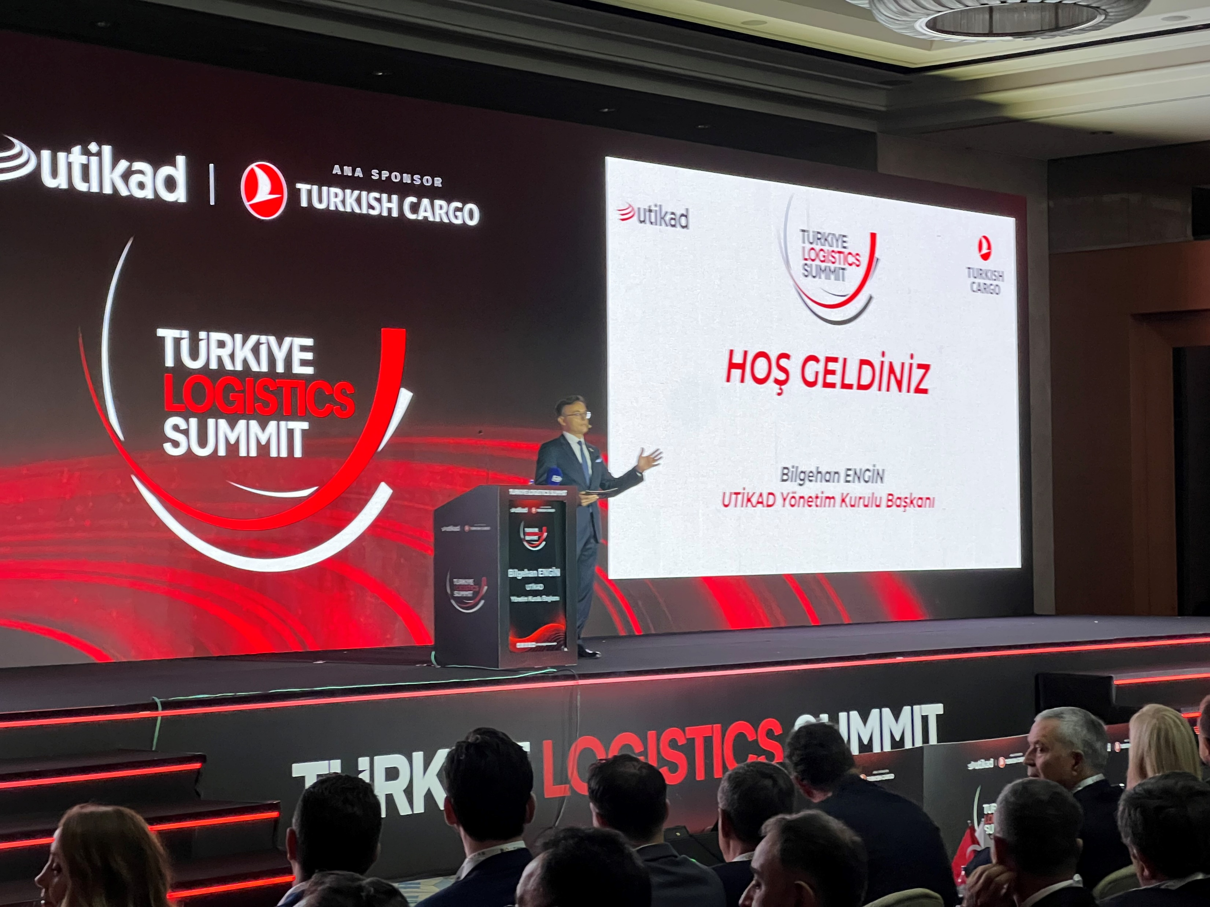
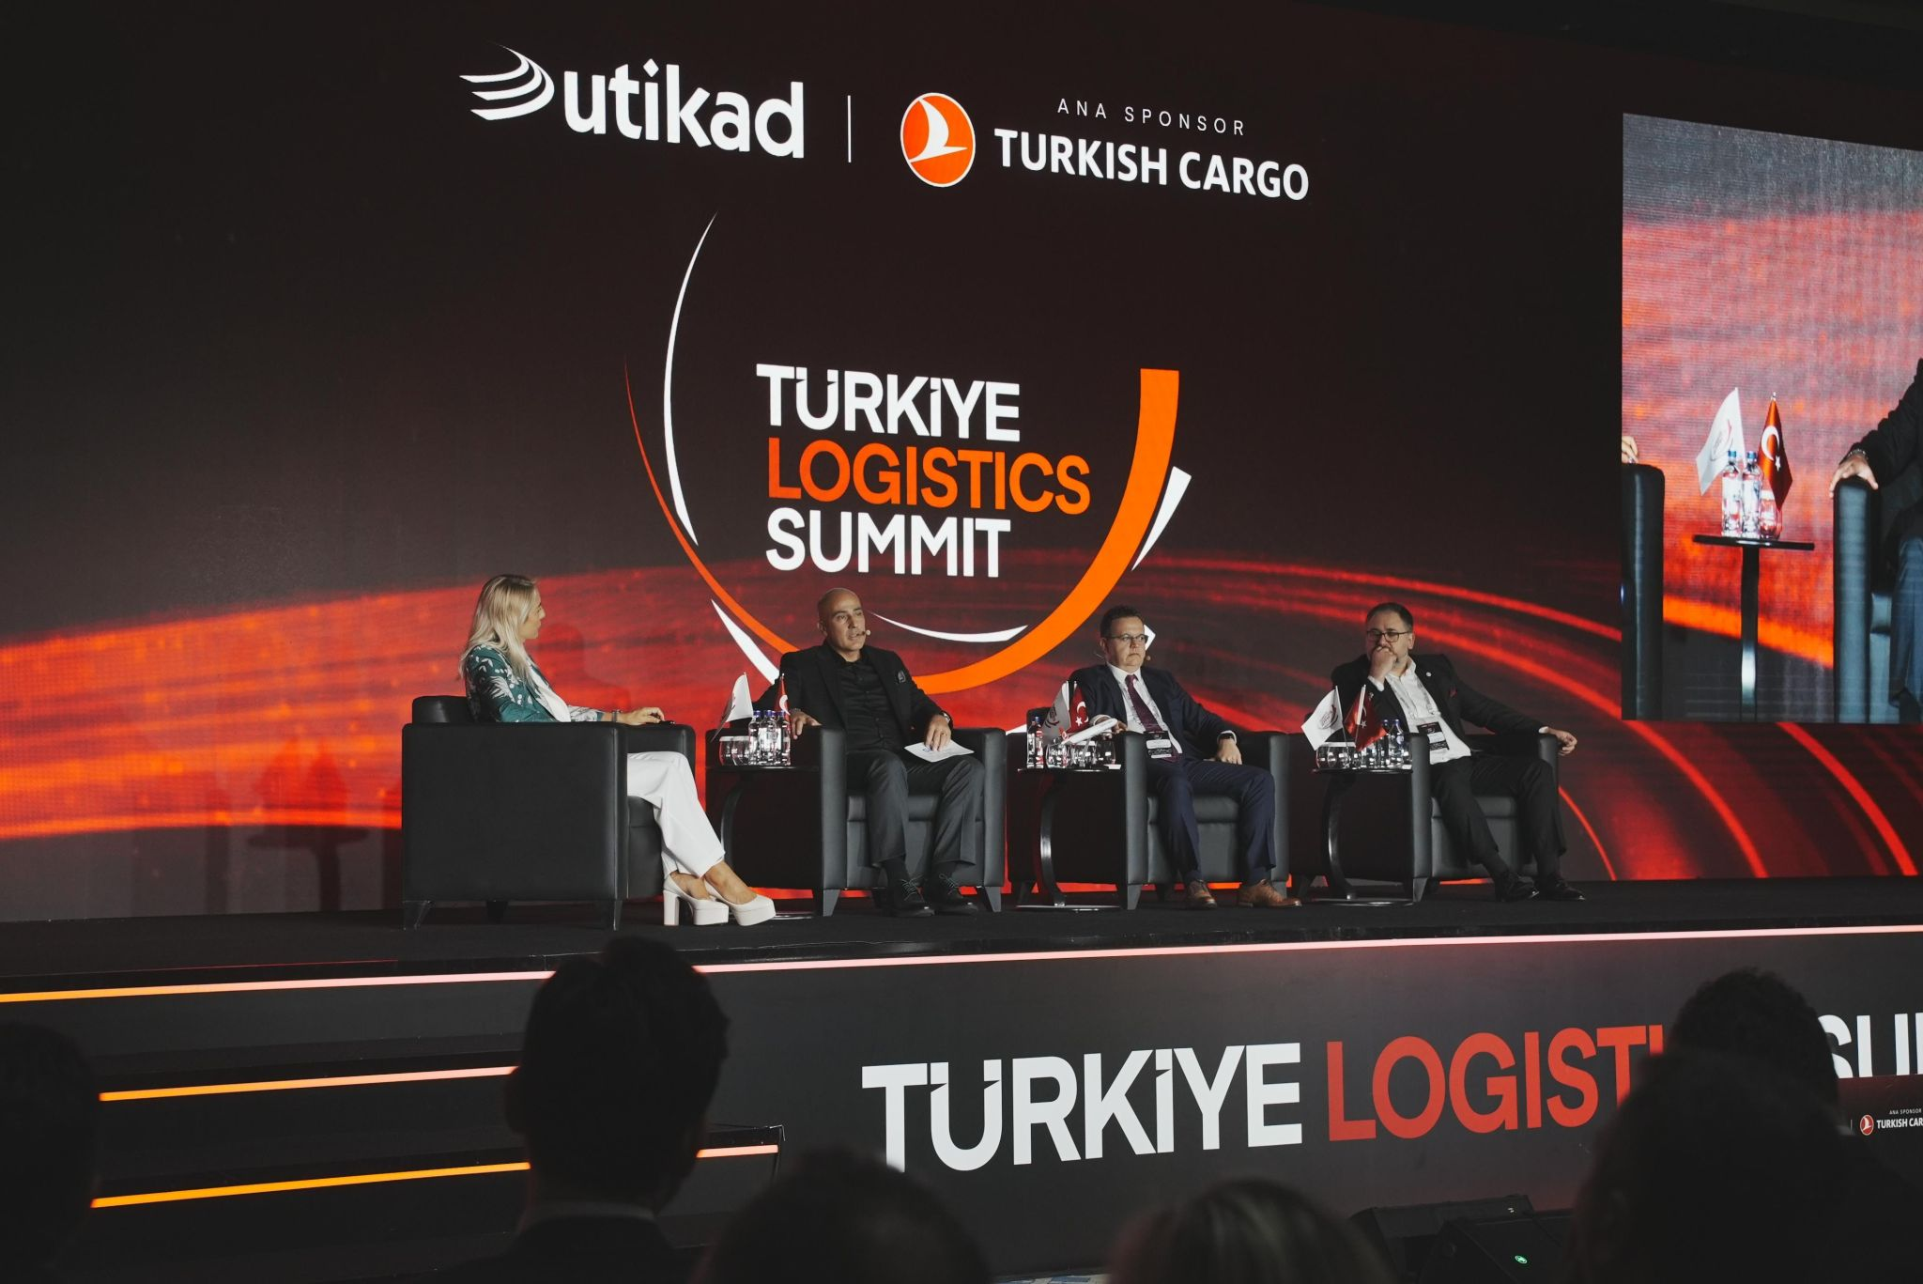
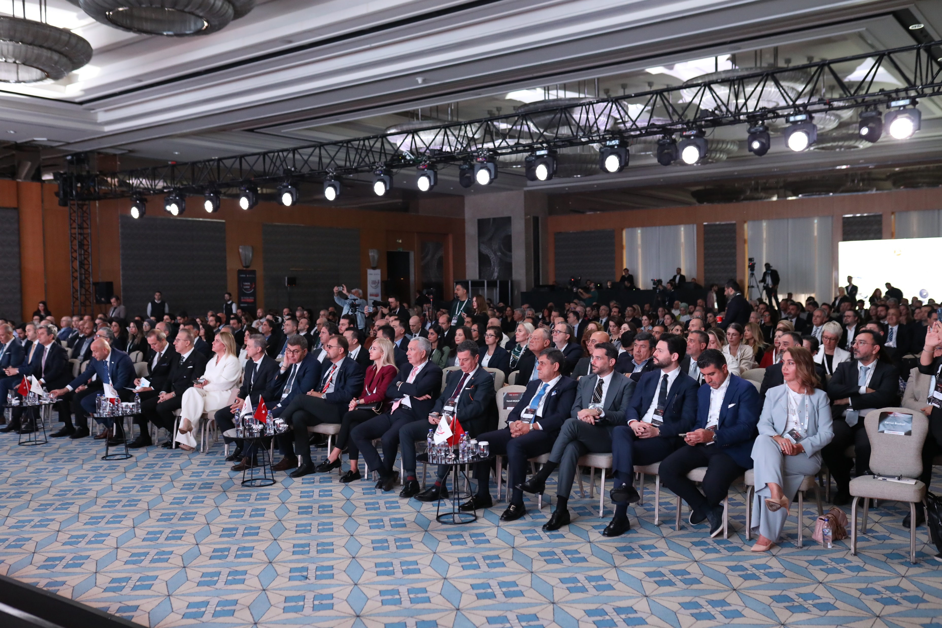
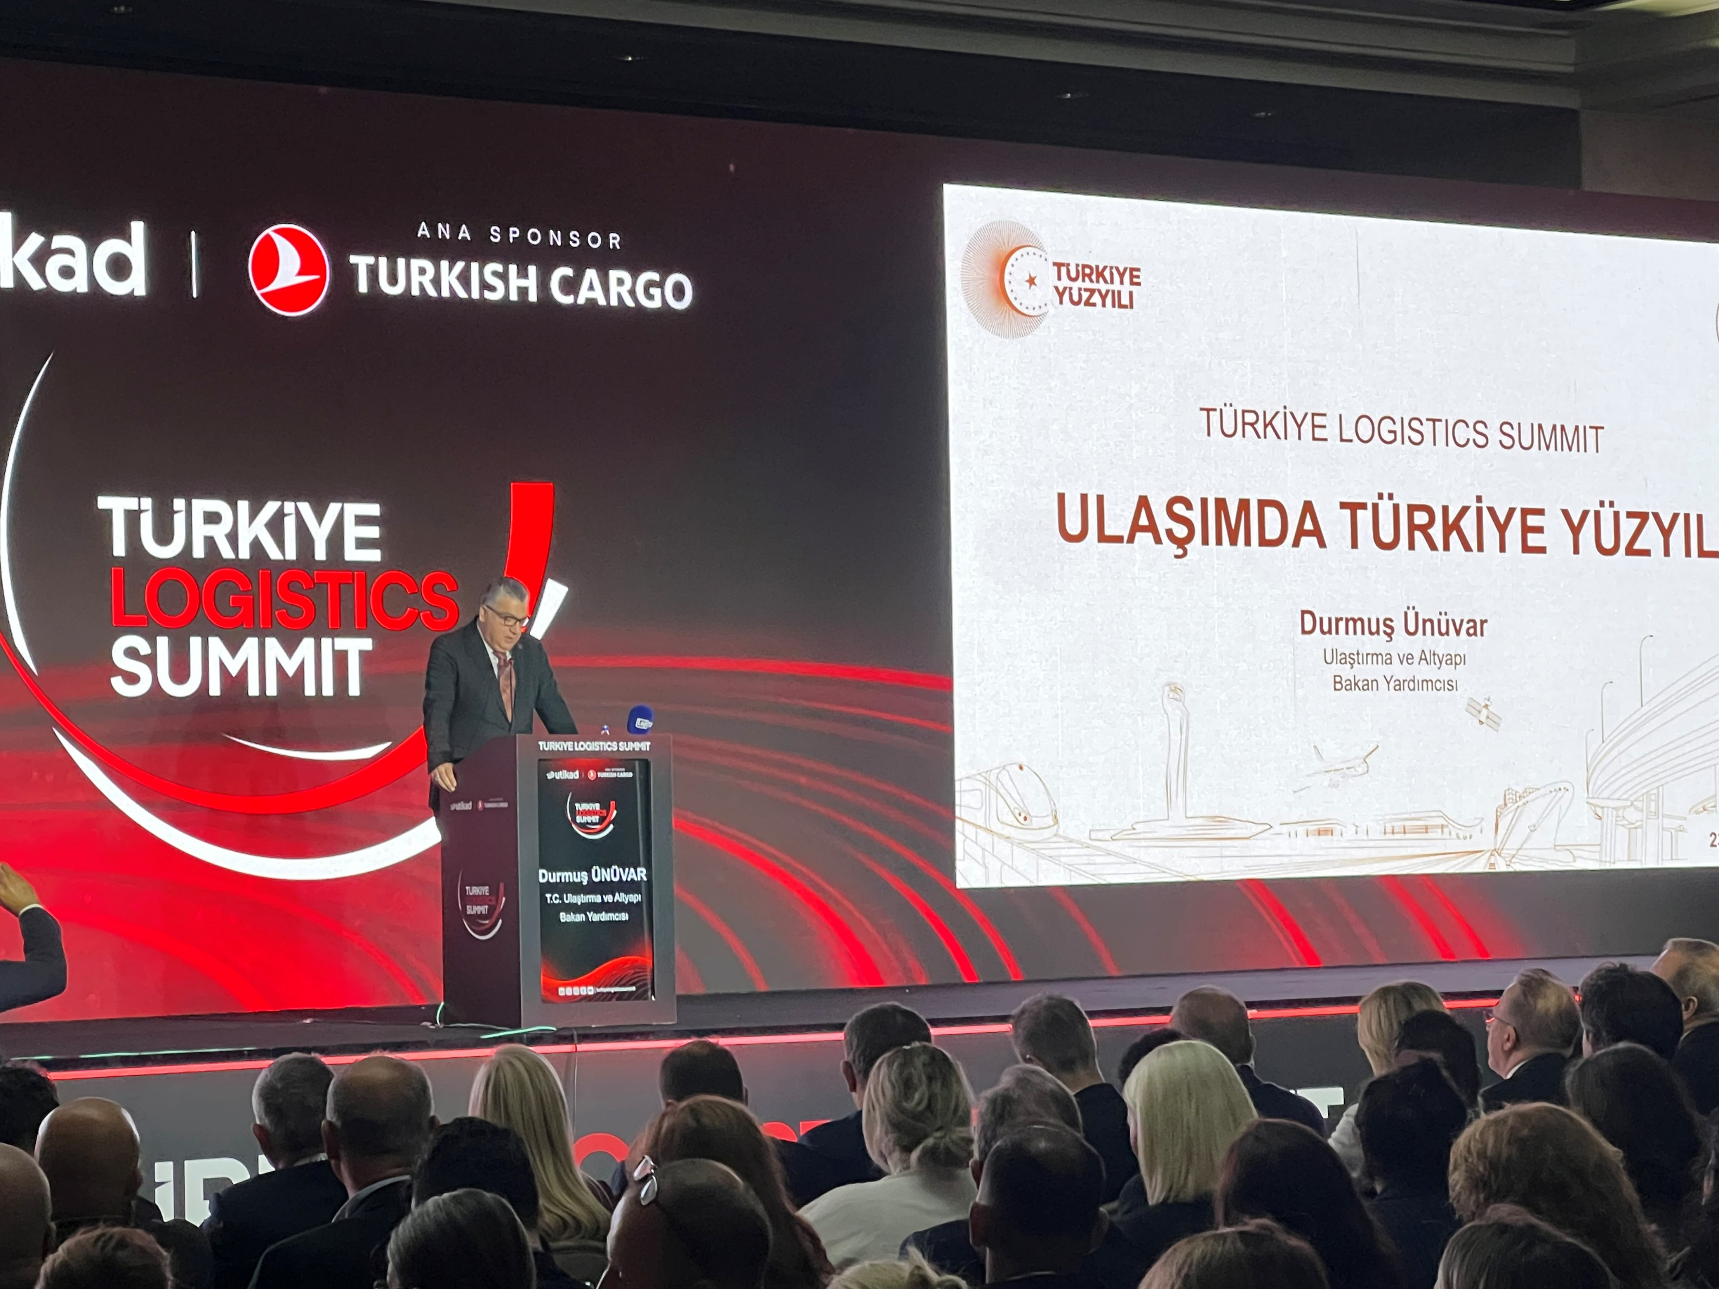
| utikad.org.tr
Türkiye Logistics Summit 2024

Slide 14
| utikad.org.tr
Türkiye Logistics Summit 2024

Slide 15
| utikad.org.tr

Slide 16
| utikad.org.tr
2024 Dış Ticaret İstatistikleri

Slide 17
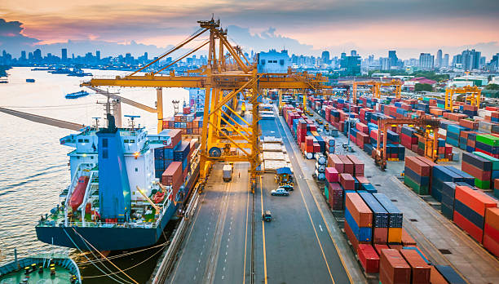
| utikad.org.tr
Dış Ticaret İstatistikleri
Mal Ticareti
2024 yılında;
344 milyar 85 milyon $ ithalat
261 milyar 925 milyon $ ihracat
Hizmet İhracatı
Ocak-Ekim 2024 döneminde;
112,5 milyar $
Yük gelirleri 14 milyar 875 milyon $

Slide 18
| utikad.org.tr
Dış Ticaret İstatistikleri
Türkiye’nin Hizmet Gelirleri ve Giderleri
2023 yılında;
106 milyar 26 milyon $ Gelir
49 milyar 223 milyon $ Gider
2024 yılında (Ocak –Ağustos);
73 milyar 971 milyon $ Gelir
34 milyar 766 milyon $ Gider
Türkiye’nin Hizmet Gelirleri İçerisinde Lojistik ve Taşımacılık Hizmetinin Oranı
2023 yılında;
38 milyar 931 milyon $ Gelir
%36,71
2024 yılında (Ocak –Ağustos);
26 milyar 347 milyon $ Gelir
%35,61

Slide 19
| utikad.org.tr
2024 (Ocak-Ekim) Taşımacılık İstatistikleri

Slide 20
| utikad.org.tr
Değer Bazında Dış Ticaretin Taşıma Türlerine Göre Dağılımı – 2024 Ocak-Ekim
Kaynak: TÜİK

Slide 21
| utikad.org.tr
Taşıma Modlarına Göre Değer Bazında İhracat ve İthalat – 2024 Ocak-Ekim
Kaynak: TÜİK

Slide 22
| utikad.org.tr
Ağırlık Bazında Dış Ticaretin Taşıma Türlerine Göre Dağılımı – 2024 Ocak-Ekim
Kaynak: TÜİK

Slide 23
| utikad.org.tr
Taşıma Modlarına Göre Ağırlık Bazında İhracat ve İthalat – 2024 Ocak-Ekim
Kaynak: TÜİK

Slide 24
| utikad.org.tr
1 Kilogram Yükün Ortalama Değeri ($)
Kaynak: TÜİK

Slide 25
| utikad.org.tr
2025 Yılı Beklentileri

Slide 26
| utikad.org.tr
Sektörün 2025 Yılı Beklentileri
Ülkemiz Üzerinden Geçen Transit Taşımacılığın Geliştirilmesi
Demiryolu Yük Taşımacılığında Altyapı Yatırımlarının Artırılması
Vize Alım Süreçlerinin İyileştirilmesi
Geçiş Belgesi Kotalarının Artırılması
Sürücü Eksikliğinin Giderilmesi İçin Çalışmalar Yapılması
Denizyolu Konteyner Taşımacılığında Rekabetin Canlandırılması
Orta Koridor’un Rekabetçi Hale Getirilmesi Yönünde Çalışmalar Yapılması

Slide 27
| utikad.org.tr
Sektörün 2025 Yılı Beklentileri
Taşıma İşleri Organizatörlüğü Yönetmeliği Başta Olmak Üzere Uluslararası Yük Taşımacılığı Kurallarını Belirleyen Mevzuatın Sektörle Uyumlu Hale Gelmesi
Avrupa Yeşil Mutabakatına Uyum Çerçevesinde Kamu İdaresi Tarafından Taşımacılık Sektörüne Destek ve Teşviklerin Sağlanması
Yeşil Lojistik Belgesi Başvuru Süreçlerinin Kolaylaştırılması
E-Ticaretin Gelişimi İçin Vergilerde Düzenleme Yapılması
Yetkilendirilmiş Yükümlü Statüsü Alım Süreçlerinin Kolaylaştırılması
NCTS – Faz 5 Süreçlerinin İyileştirilmesi
Transit Kargolar İçin Antrepo Süreçlerinin Kolaylaştırılması

Slide 28
| utikad.org.tr
2025 Yılı İçin Planlanan
UTİKAD Çalışmaları

Slide 29
| utikad.org.tr
Türkiye Logistics Summit 2025

Slide 30
| utikad.org.tr
ICS2 Sürüm 3 Çalışmaları
Bilgilendirme Webinarları
Sektörün Sisteme Entegrasyon Sağlaması

Slide 31
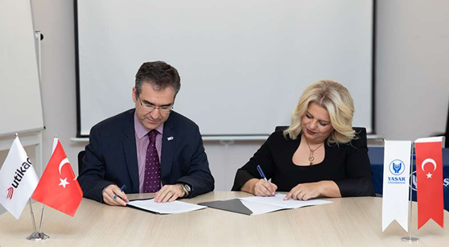
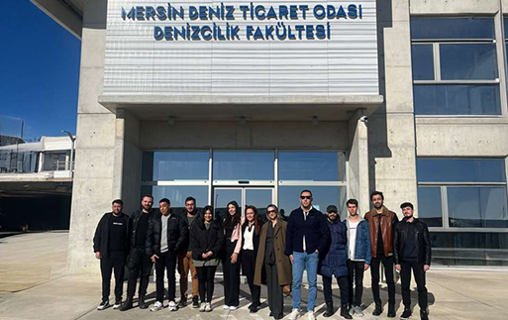
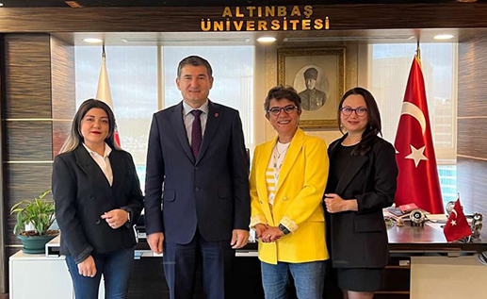
| utikad.org.tr
UTİKAD Kadın Lojistikçiler Odak Grubu
Altınbaş, Mersin ve Yaşar Üniversitesi İle İş Birliği Protokolleri
50’ye Yakın Mentor – Mentee Eşleşmesi
Çeşitli İllerde Gerçekleştirilen
Buluşmalar ve Seminerler

Slide 32
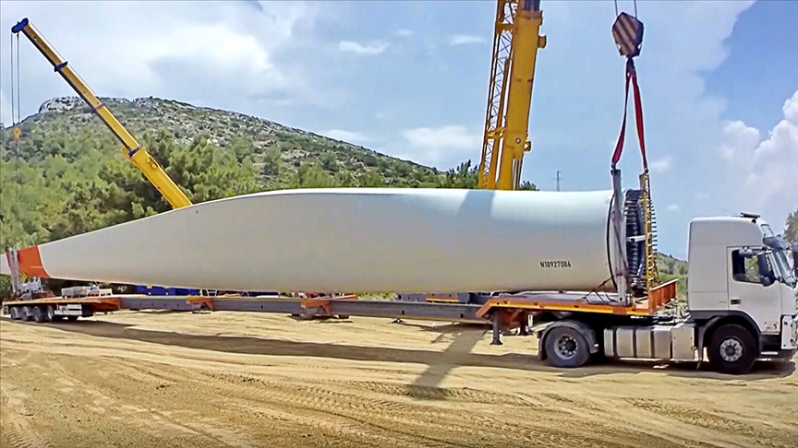
| utikad.org.tr
Proje Taşımacılığı Odak Grubu
Proje Taşımacılığı Güncel Gelişmeler
Proje Taşımacılığı Gelişim Potansiyeli
Proje Taşımacılığı Süreçlerinin İyileştirilmesi

Slide 33
| utikad.org.tr
UTİKAD & Bahçeşehir Üniversitesi
Mühendislik Fakülteleri
Tersine Mentorluk Projesi

Slide 34
| utikad.org.tr
BASIN TOPLANTISI
SORU - CEVAP
7 Ocak 2025
Radisson Blu Hotel, İstanbul Şişli
www.utikad.org.tr

Slide 35
| utikad.org.tr
www.utikad.org.tr

